Slide 1
软件平台、信任之选
普元：领先的平台软件解决方案商
上海普元信息技术股份有限公司

Slide 2


POC核心功能分析与设计

Slide 3

POC需求理解与分析——业务场景
人员互斥
Session互斥
_{录入人员}
_{复核人员}
客户信息
（增删改）
客户信息
选取批次号
客户信息
唯一批次号
客户信息
选取批次号
唯一批次号
按批次录入的临时数据
按批次复核的临时数据
按批次号的
数据比对
操作日志
操作日志
复核通过的数据

Slide 4
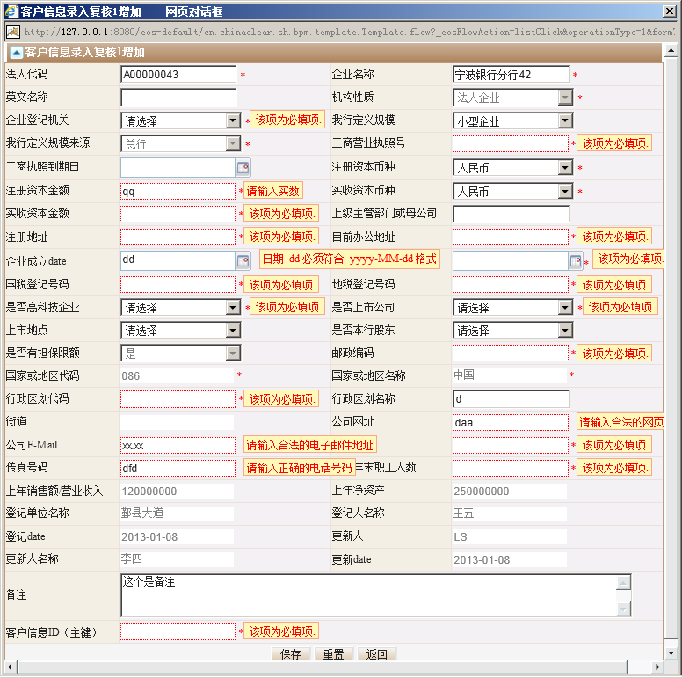
POC需求分析与设计：界面控制
需求分析与设计
总体设计原则
基于录入复核方式的客户信息录入，操作员最主要的交互集中在界面UI交互方式的信息录入，所以要重点保障录入的准确性和高效性，特别是准确性，尽可能通过一录一校即保证客户信息的正确。
客户端校验：信息录入过程中，一些属性的校验规则，如非空、必输、只读、电话号码、Email、邮编等有规范性格式要求的，通过前端JS规则进行校验
数据回填：针对通过一项属性的确定，通过外界其它服务获取对其它属性的回填的，应使用异步交互方式，以保证客户信息录入过程中的高效
校验信息：填写过程检验与保存时检验相结合，并保证信息录入过程的高效流畅

Slide 5

演示

Slide 6
普元与软件平台化

Slide 7
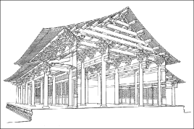

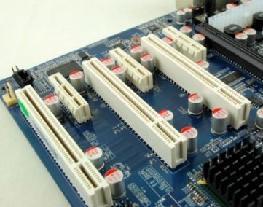
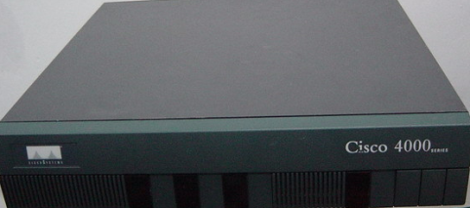






平台化：更先进的生产理念与业务模式
传统行业的平台模式
计算机硬件平台
《营造法式》
万科花园洋房“平台”造
Intel PCI
互联网平台
云计算=软件+互联网
为了获得最大的商业价值，成熟的传统产业、计算机、互联网企业纷纷转向以平台为中心
Notes:
平台定义为任何一种在其上可以构建其他技术或过程的技术基础（techtarget，2004）。

Slide 8
软件平台化：重要的支撑企业业务应用的软件基础设施，从而获得更佳的QCD
业务应用
银行账务系统、电信计费系统、制造执行系统 ……
_{普元产品与解决方案定位}
平台软件
综合展现平台、服务集成平台、应用交付平台、数据平台、治理平台、运维平台…
基础设施
服务器、存储、网络 ……
Notes:
软件平台是指用来构建与支撑应用软件的独立软件系统。它是开发与运行应用软件的基础，是任何一个应用软件得以实现与应用的必要条件。软件平台有两个基本要素，即支撑环境和开发体系，其中支撑环境是指应用软件系统开发与运行的基本条件，开发体系是指开发与维护管理应用软件的工具与方法。

Slide 9
平台建设的目标
开发的统一
一体化的开发环境，与软件全生命周期管理的结合
支持敏捷的开发模式与模板向导式开发
运行的统一
应用内技术架构的统一(例如Struts、Spring、Hibernate)
应用间集成框架的统一(例如SSO、数据集成、服务集成…)
各业务的可插拔，以 One 的形式展示在使用者面前
运维的统一
应用分发、部署与升级的一致
应用监控的一致，支持全路径监控、故障分析与容量预测
资源的统一
计算、存储、网络资源的统一分配与快速部署
软件资产形态的一致性

Slide 10
平台化体系与关键特征
业务应用功能
业务应用1
业务应用2
业务应用3
……
规
范
支撑
复用
沉淀
平台化的应用支撑体系
业务模式与规范
业务平台
构件库
业务组件
业务组件1
业务组件2
业务组件3
业务组件n
技术标准/架构规范
开发环境
运维环境
治理环境
应用开发规范
组件化
层次化
1
固化
沉淀
服务库
2
应用集成规范
技术平台
技术组件
运行维护规范
技术组件1
技术组件2
技术组件3
技术组件n
知识库
软件过程体系
开发环境
运维环境
治理环境
方法与规范
平台与工具
资产与知识
产品化
4
3
体系化

Slide 11

普元的愿景与使命
愿景
成为领先的平台软件解决方案提供商
使命
为客户提供最合适的平台软件解决方案，帮助客户提升软件质量、降低信息化建设成本、缩短软件交付时间，从而更好地支撑及推动客户的业务创新及发展。

Slide 12

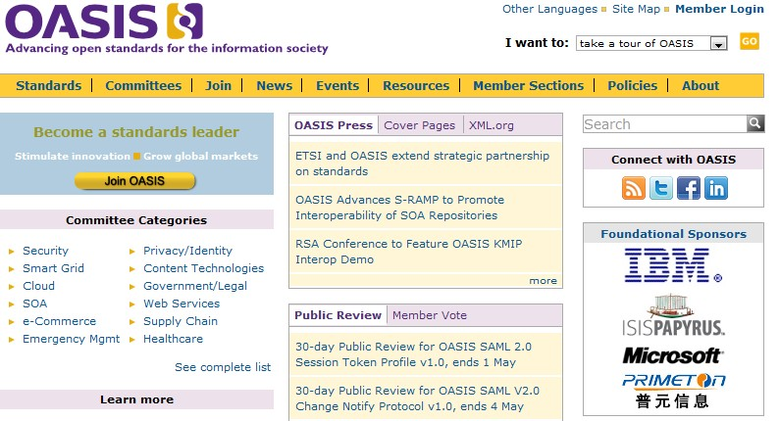















参与SOA与云计算标准制订者
电子商务标准制订国际组织OASIS的全球4家核心奠基会员之一
已有 12 名核心技术人员加入OASIS下设7个技术委员会(包括 TOSCA 等云计算标准)
全国信息技术标准化技术委员会SOA标准工作组副组长单位，参加云计算标准组
OSOA (Open SOA)企业联盟全球18家核心会员之一
Notes:
12

Slide 13
企业级Java技术与普元产品发展概览
普元平台
EOS1.0——EOS3.X
EOS 5.X
EOS 6.X/ BTP 6.X
未来普元云平台
技术架构
单应用架构(MVC)
早期SOA
SOA成熟
(SCA/SDO)
云计算
中间件
关键技术
IOC(Spring)
ORM
(Hibernate)
大数据
并行计算(SEDA)
J2EE
Struts
Web2.0
OSGI
Model2
Eclipse
复杂事件处理(CEP)
JSP
Ajax
Mashup
开发模式
编码
+
配置
图形化开发
持续集成
模版化开发
MDA
1998
2002
2004
2005
2007
2009

Slide 14
普元技术与产品演进路线
_{重点解决IT基础设施集约化、虚拟化问题}
_{重点解决对领域应用的平台化支撑问题（如交易能力）}
_{重点解决应用整合集成问题}
云平台
_{重点解决应用开发的快速和灵活性问题}
业务平台
云资源管理平台
云应用开发平台
云流程平台
分布式数据挖掘
…
银行交易平台
银行网点服务平台
数据治理平台
BPM/BAM平台
…
SOA
SOA应用平台
SOA流程平台
SOA集成平台
构件
面向构件的中间件
2001~2006
2006~2009
2009~2011
2011~
Notes:
一个好的软件平台不是为实现小粒度的重用，而是对软件全生命周期中的所有核心资产实现战略性复用。这些核心资产可以包括：需求和需求分析、领域模型、软件架构和设计、文档、性能工程、测试、计划用例。数据、人、知识和技能、预算、日程安排、生产计划、流程、方法和工具，以及业务组件和服务等。

Slide 15


软件
治理平台
资源库
架构治理
开发治理
数据治理
服务质量
综合展现平台
服务集成平台
应用交付平台
_{银行网点服务平台}
数据应用平台
_{流程集成平台}
RDB
企业
门户
BPS
IBS
数据分析与挖掘应用平台
浏览器
_{银行交易平台}
数据
仓库
_{企业服务总线}
BTP
移动
平台
ESB
_{管理类应用开发平台}
桌面
EOS
NoSQL
集成
桌面
数据基础能力平台
复杂事件处理
应用
服务器
内存数据库
内容
管理
移动设备
解决方案
运维
平台
应用监控
软件分发
资源管理
资源虚拟化
产品
暂无

Slide 16
开发者社区
应用开发
资源开通
应用部署
最终用户
应用
治理平台
软件资源库
开发治理
数据治理
应用监控
浏览器
云应用交付平台
大数据平台
业务开发(SCE)
业务运行(SEE)
分布式数据挖掘平台
Web应用
Framework
移动设备
移动应用
App Server
并行计算框架
虚拟
桌面
业务测试
(STE)
NoSQL
DB
RDB
服务集成平台
第三方
应用
虚拟化
资源平台
应用管理
资源开通
资源管理
存储资源虚拟化
计算资源虚拟化
网络资源虚拟化
Notes:
2011年发布普元云计算 PaaS（普云）解决方案，2012年底产品化

Slide 17
基于技术平台的多层次平台软件产品架构
客户定制平台
建行SUP
中信CBJUP
国开USE
华为EOS4HW
国网BPM
…
扩展式定制
标准平台产品
改造式定制
应用开发平台（EOS）
服务集成平台
（ESB）
业务流程平台（BPS）
银行交易平台
(BTP)
网点服务平台
(IBS)
数据治理平台
（Smart Data）
应用开发组件库
业务流程组件库
企业集成组件库
数据平台组件库
产品组件货架
产品组件
产品组件
产品组件
产品组件
产品组件
产品组件
产品组件
技术平台
产品组件
…
产品组件
…
产品组件
…
…
基础能力
开发工具基础框架
运行平台基础框架
治理平台基础框架
产品安
装框架
产品集
成框架
安装工具
升级工具
配置管理
BVT

Slide 18
EOS Platform产品理念简介

Slide 19
普元EOS Platform产品定位
应用软件
普元EOS
面向构件的SOA应用平台
分布式计算中间件/EAI
数据库
操作系统
计算机硬件
面向应用，承接技术
Notes:
19
1、进一步缩短了与实际应用的距离
2、软件开发技术经历了多次变革，每一次变革都拉近了与实际应用的距离，但对开发人员的要求越来越高（技术越来越复杂，考虑的东西也越来越多），同时，用户对应用系统的要求也越来越高，使得应用系统本身也越来越复杂
大家知道，分布式计算中间件技术目前已经非常成熟，无论是SUN公司倡导的J2EE架构，微软公司力推的.Net体系，还是早已得到广泛应用的Corba系统，都很好的解决了分布式计算的问题。
但是，对于应用软件开发商而言虽然又多了一个解决复杂应用难题的有力工具，但软件开发的技术复杂度也随之增加了，软件开发工程师们在开发企业应用软件的过程中要考虑的事情更多了。
这是因为分布式计算中间件解决的仍然是技术问题，并没有解决软件生产的问题。
普元EOS平台以构件复用和集成为核心，对分布式计算中间件做了进一步的封装，屏蔽了与企业应用不相关的技术细节，让企业应软件开发商更多的关注企业业务本身，EOS平台革命性地改变了软件的生产方式，为快速实现企业应用软件的开发和部署提供了强有力的技术保障。
－－－－－－－－－－－－－－－－－－－－－－－－－
问题：为什么选用了J2EE，还要再用普元的EOS呢？
回答：1）采用分布式计算中间件只是解决了企业级应用的分布计算问题，没有给开发商带来任何好处，反而带来技术上的复杂；
2）J2EE没有提供适应企业级应用快速变化的实现工具，采用普元EOS构件化业务中间件，为能够实现满足企业级应用快速变化提供了有力的工具；

Slide 20
EOS Platform 产品架构
Primeton EOSTM Platform
开发
工具
业务
开发
工具
开源
业务
组件
管理
工具
数据建模
表单设计器
组织与权限
OA流程
流程设计器
开发向导
任务管理
。。。
组件
设计
应用
管理
数据
设计
流程
支撑
平台
BPS流程
表单
权限模型
参与者
模型
资源模型
部署
服务
设计
门户
平台
SSO
PORTAL
门户页面
框架
Widget
Mashup
容器
监控
扩展点
开发
团队
开发
应用
技术
平台
页面流
RichWeb
SCA
数据服务
JScript
日志
分析
项目
管理
SEDA
分布式框架
服务编排
引擎
Plugin扩展点框架
TCP
HTTP
参数
管理
代码
审计
基础
服务
框架
部署框架
JMX
管理框架
构件运行环境
集群域管理
文档
生成
日志
异常
监控
定时器
国际化
Job

Slide 21
产品定位和目标
定位
SOA应用平台
目标
快速构建高质量、灵活、易管控的SOA应用
客户价值
旨在帮助全球企业和机构通过落实“Enterprise-on-Service”的策略，从而提升IT与业务的一致性；并获得低成本、高质量和快速交付业务的竞争能力；稳定高效地支撑和持续优化业务运营，从而最终实现其业务愿景和IT策略。
核心特征
构件化、图形化、一体化、标准化

Slide 22
SOA架构，业务+技术+管理的矛盾统一体
业务： 构件化和流程化的 业务模型
技术： 服务化和标准化的 技术架构
管理： IT和业务的 管控治理框架
Notes:
22
复杂的环境催生新技术的发展，我们先面对的业务、技术和管理的重重矛盾如何来解决？
只有找到主要矛盾体，并在新的架构和方法下有机地统一解决。
解决复杂问题的最好方法就是把架构和模式的方法确定主要矛盾体并进行分解和统一、有机地解决。

Slide 23






EOS6平台基础设施和架构
应用分层
协同层
流程层
服务层
构件层
资源层
客户端
JSP
数据库
浏览器
Portal
Service
主机系统
应用
客户端
逻辑构件
RIA
Mobile
Report
外部服务
应用基础平台设施
Infrastructure
数据服务（数据上下文管理）
构件容器
(Component Container)
基础构件库
（Component Library）
集成开发环境(IDE)
应用框架
(App Framework)
管理监控平台
(Manager)
异常服务 (Exception)
缓存服务
(Cache)
日志服务
(Log Service)
定时服务
(Schedule)
事件引擎(Event)
事件引擎(Event)
分布式计算平台
J2EE
消息
(Message)
交易
(Transaction)
命名服务
(JNDI)
安全
远程调用 (RMI)
Notes:
23

Slide 24

资源层-数据传输对象(DTO)
协同层
流程层
服务层
构件层
资源层
客户端
浏览器
数据库
Portal
SCA
应用
客户端
套装软件
RIA
逻辑构件
Report
私有系统
Mobile

Slide 25
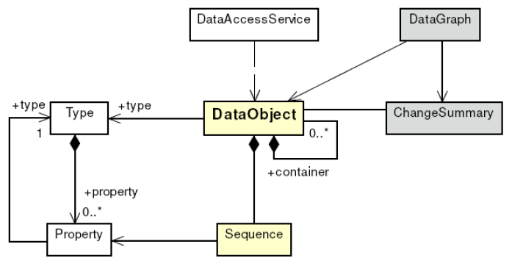
资源层-数据服务对象，SDO
协同层
流程层
服务层
构件层
资源层
客户端
浏览器
数据库
Portal
SCA
应用
客户端
套装软件
RIA
逻辑构件
Report
私有系统
Mobile
数据服务对象特性
统一的数据访问接口
支持动态数据API
支持静态数据API
记录变更历史
元数据

Slide 26
资源层-数据访问服务
协同层
流程层
服务层
构件层
资源层
客户端
浏览器
数据库
Portal
SCA
应用
客户端
套装软件
RIA
逻辑构件
Report
私有系统
Mobile
数据访问服务
查询实体
持久化实体
命名SQL
显示模型

Slide 27
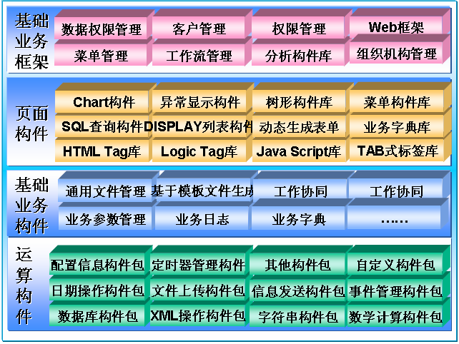
构件层-构造服务不需要从零开始
协同层
流程层
服务层
构件层
资源层
客户端
浏览器
数据库
Portal
SCA
应用
客户端
套装软件
RIA
逻辑构件
Report
私有系统
Mobile
高质量
高性能
稳定可靠
构建服务不需要从零开始
丰富的开源构件
构件库中的构件经过严格测试、并在大量项目中获得验证
屏蔽技术复杂度，降低了学习成本
贡献源码

Slide 28


构件层-构件实现技术
协同层
流程层
服务层
构件层
资源层
客户端
浏览器
数据库
Portal
SCA
应用
客户端
套装软件
RIA
逻辑构件
Report
私有系统
Mobile
Java实现
逻辑流构件
组装服务、逻辑流、运算构件
支持多返回值
逻辑流构件
数据上下文
SDO
POJO
XML DOM

Slide 29
服务层-为什么使用SCA
协同层
流程层
服务层
构件层
资源层
客户端
浏览器
数据库
Portal
SCA
应用
客户端
套装软件
RIA
逻辑构件
Report
私有系统
Mobile
属性
提供了灵活性
基于接口的编程
灵活的协议绑定机制
提升了可重用性
组合已经存在的构件
在应用间共享服务构件
一致的架构模型
构件
Component
接口
引用
实现
Implementation
Java
EOS
逻辑构件
BPEL
Spring
...
实现类型

Slide 30
服务层-服务构件架构，SCA
协同层
流程层
服务层
构件层
资源层
客户端
浏览器
数据库
Portal
SCA
应用
客户端
套装软件
RIA
逻辑构件
Report
私有系统
Mobile
特性:
厂商中立性，获得主流平台厂商和应用厂商以及社区的广泛支持
语言无关性，支持多种编程语言，Java, C++, Ruby,……
协议无关性，支持多种调用协议，Web Service, EJB, JMS, RMI,……
编程模型:
构件定义模型：描述服务构件
构件装配模型：将小粒度构件装配为复合构件(Composite Components)
构件部署模型：部署到运行环境

Slide 31
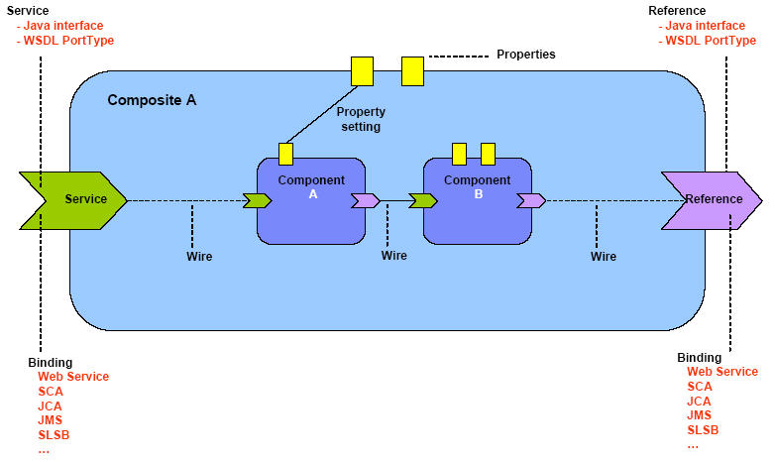
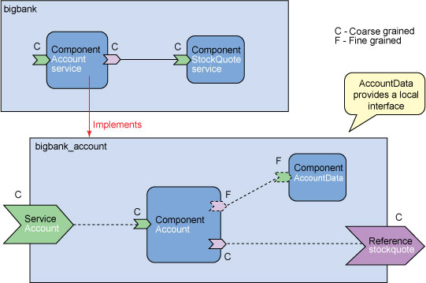
服务层
协同层
流程层
服务层
构件层
资源层
客户端
浏览器
数据库
Portal
SCA
应用
客户端
套装软件
RIA
逻辑构件
Report
私有系统
Mobile
属性
服务构件装配模型
将计算层次的构件装配成服务构件
将小粒度的服务构件装配为大粒度的组合构件
服务构件部署模型
包结构
升级、回退
构件
Component
服务构件架构(SCA)
接口(Interface)
属性(Property)
引用(Reference)
实现(Implement Type)
Java
逻辑构件
Spring
接口
引用
实现
Implementation
将服务暴露成不同的调用方式
支持调用不同方式的服务
Java
EOS
逻辑构件
BPEL
Spring
...
实现类型

Slide 32
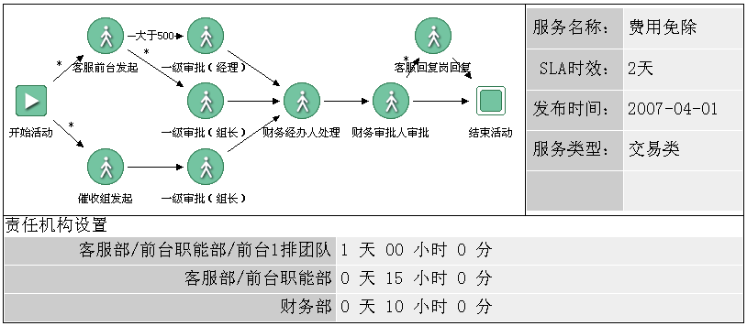
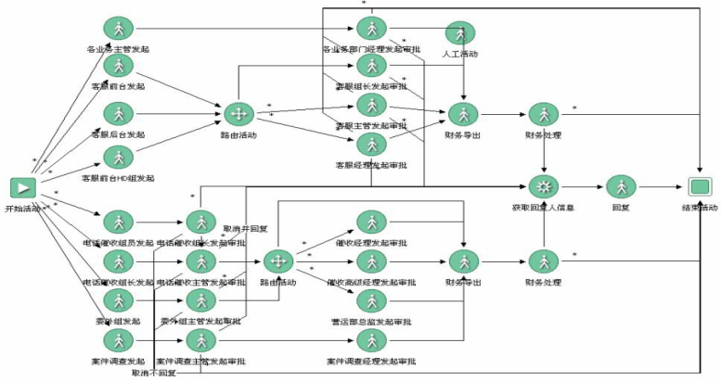
流程层-使用流程编排服务
协同层
流程层
服务层
构件层
资源层
客户端
浏览器
数据库
Portal
SCA
应用
客户端
套装软件
RIA
逻辑构件
Report
私有系统
Mobile
卡中心业务应用
申请服务
发卡服务
联机授权
收单服务
催收服务
其它业务管理系统

Slide 33

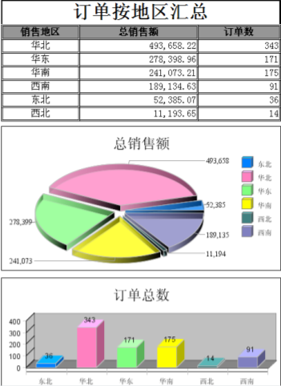



协同层-页面、逻辑和数据的协同
协同层
流程层
服务层
构件层
资源层
客户端
浏览器
数据库
Portal
SCA
应用
客户端
套装软件
RIA
逻辑构件
Report
私有系统
Mobile
页面流
管理浏览器的多个页面之间跳转的流程
管理页面间的数据共享
显示与逻辑分离
RIA
Ext JS、Flex
JSF
Report
Rich Web
JSF
Report
RIA
RichWeb

Slide 34
基于EOS 的
应用开发过程及运维管控

Slide 35
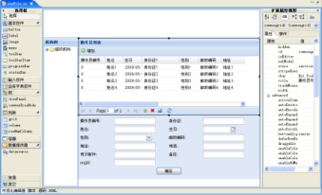
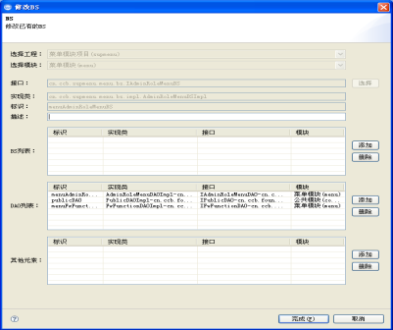
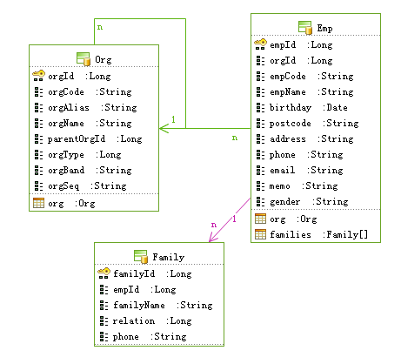
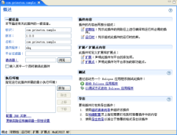
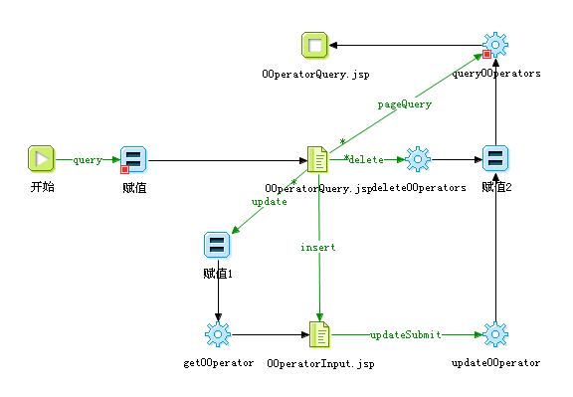
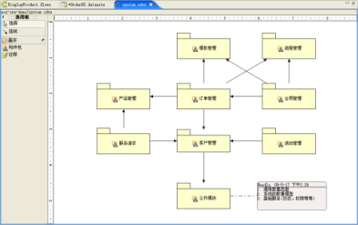
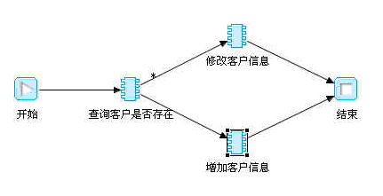
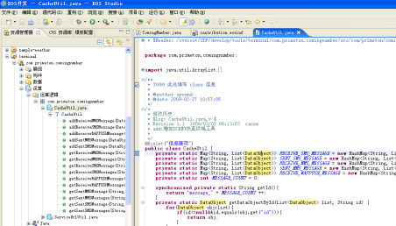
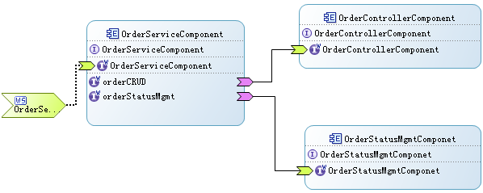
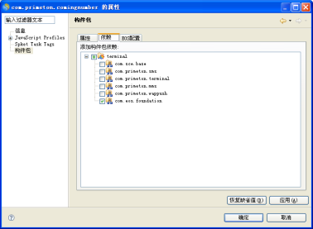
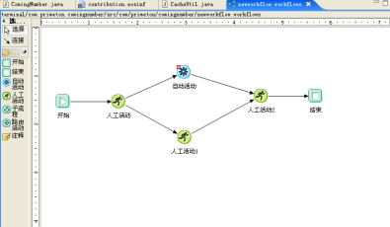
EOS应用开发
构件包
使用了SCA规范的Contribution，采用OSGi的bundle配置，是业务应用中的模块，以图形化方式进行模块划分,建立模块间依赖关系
展现
页面流：以流程化的方式定义页面间的导航和跳转
页面展示资源：JSP、报表等
构件
以图形化方式进行服务编制，快速实现一个SCA构件
提供基于图形化方式调试
数据
数据模型定义,建立O/R Mapping关系，数据传输对象定义
定义命名SQL支持扩展SQL语句开发
运算/逻辑
通过Java的方式实现逻辑和运算
方便将外部Java方法导入到系统中
服务
以图形化方式进行组件的装配,服务定义,包括接口定义和协议绑定
流程
以图形化方式进行业务流程建模，
实现高性能的符合中国特色的业务流程
配置
定义构件包（模块）之间的依赖关系
提供了日志、异常等国际化信息配置

Slide 36
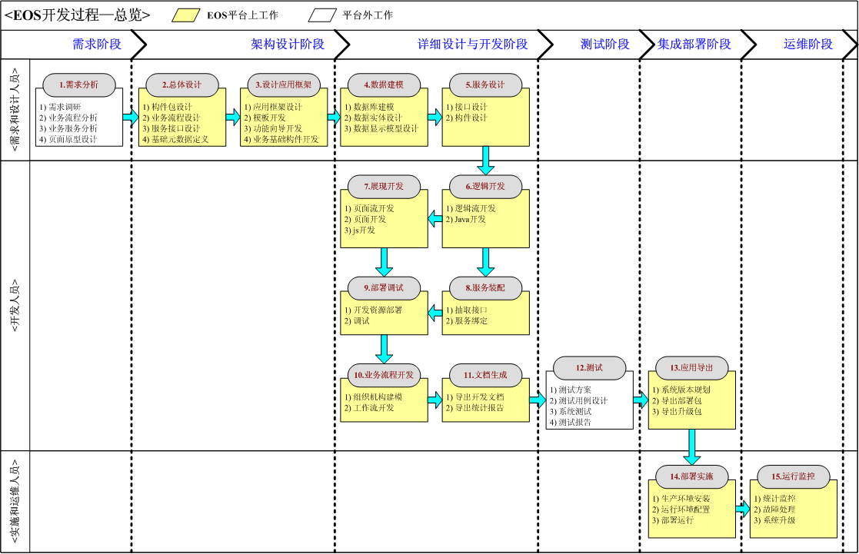
复杂功能及组件扩展开发过程
Notes:
36

Slide 37
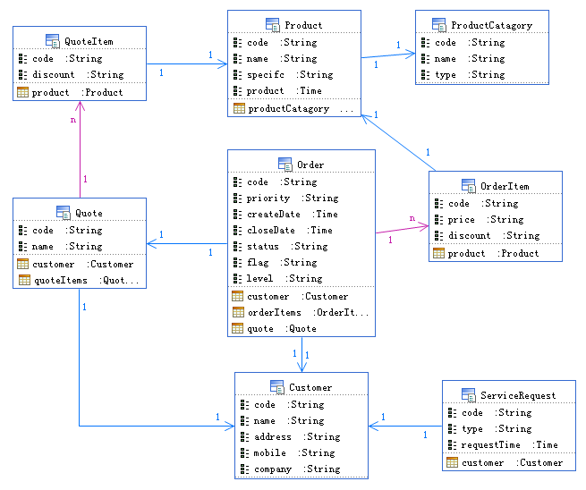
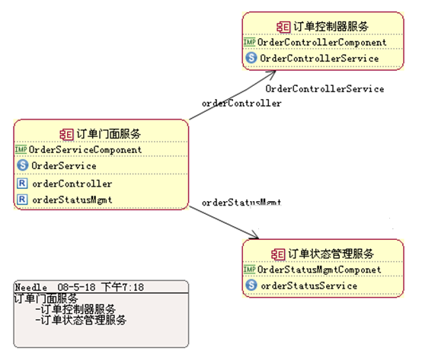
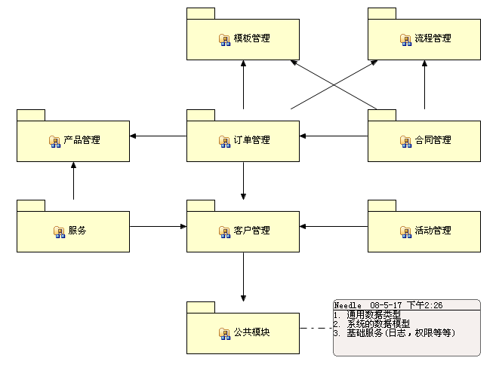
应用设计
构件包设计
数据模型设计
构件&服务设计
一体化应用设计
面向服务的设计
设计、开发、部署模型统一

Slide 38
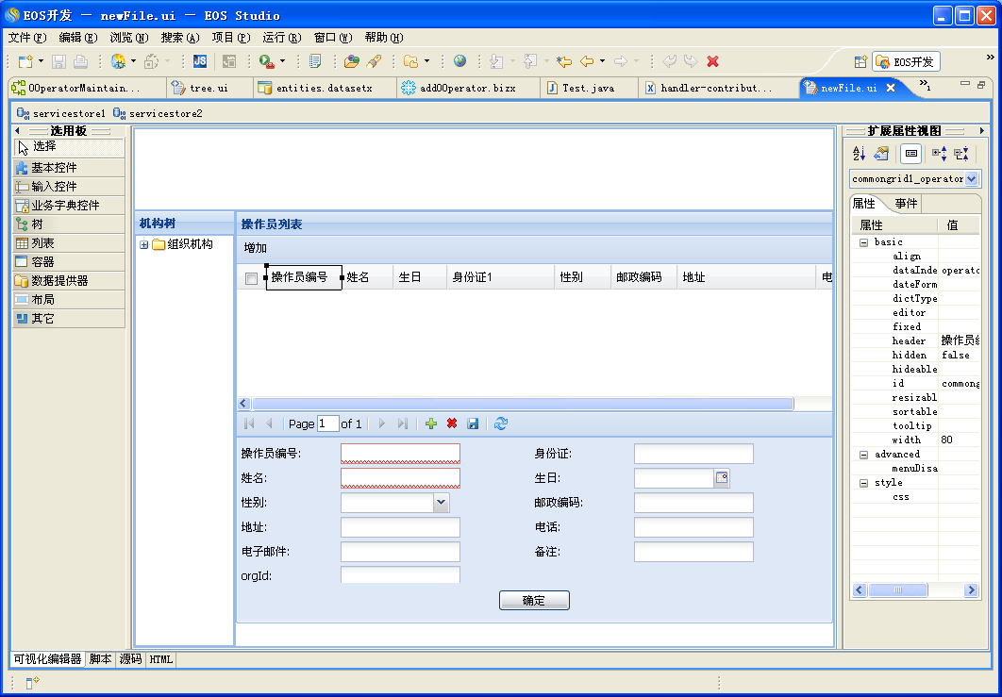
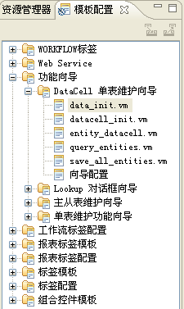
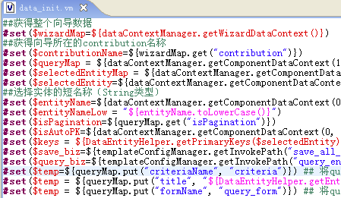
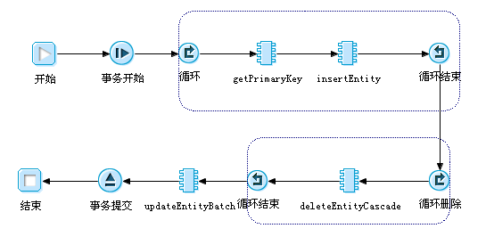
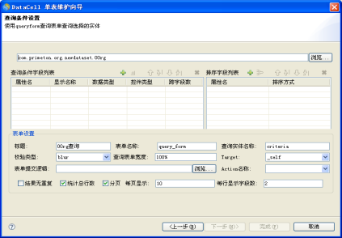
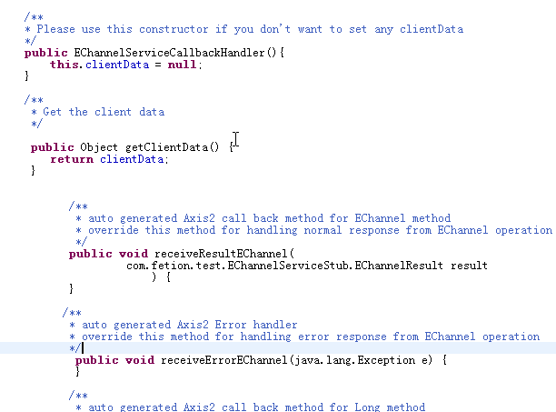
应用开发
View开发
Controller页面流开发
逻辑开发
可配置的全功能向导
层次分明开发框架
模板内容
业务向导支持快速开发
功能向导
开放框架支持POJO开发
自动代码生成
高性能、轻量型框架

Slide 39
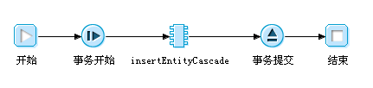
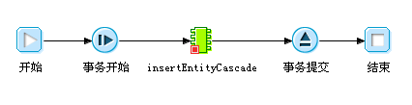
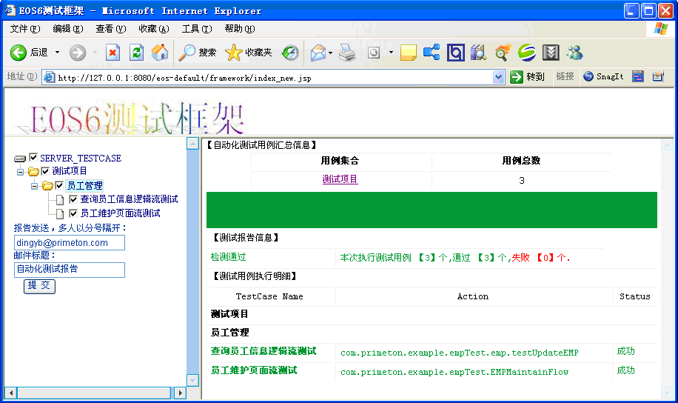
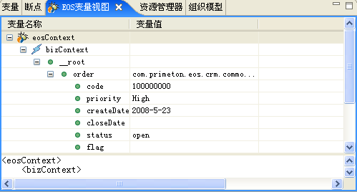
应用测试
图形化调试
自动化测试框架

Slide 40
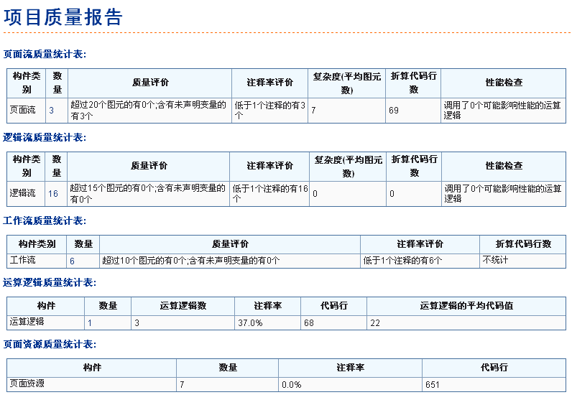
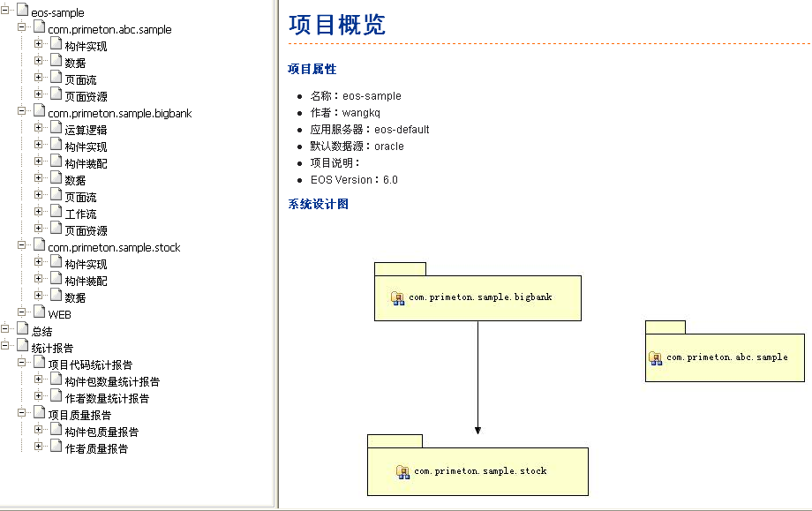
软件开发管理：提高软件的可靠性
维护文档生成
工作量统计报告
质量报告

Slide 41
应用开发过程
演示

Slide 42
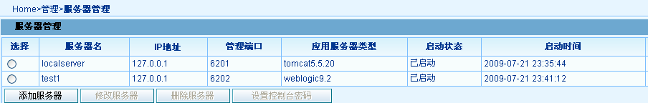
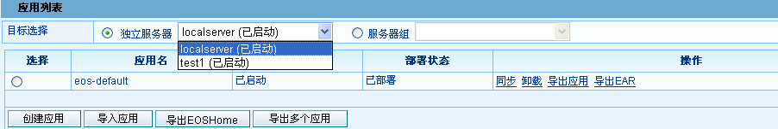
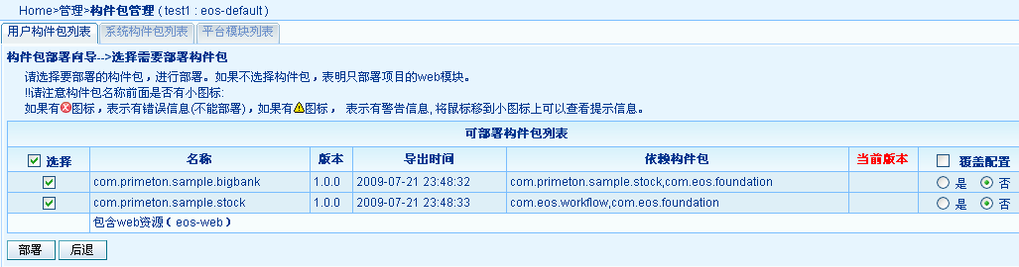
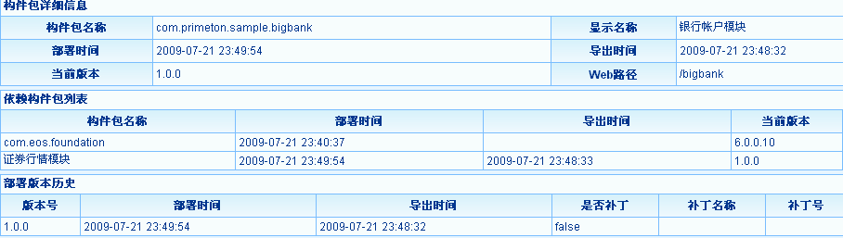
应用部署
应用部署
集群部署
增量部署
离线部署
动态热更新

Slide 43
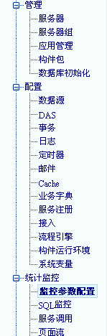
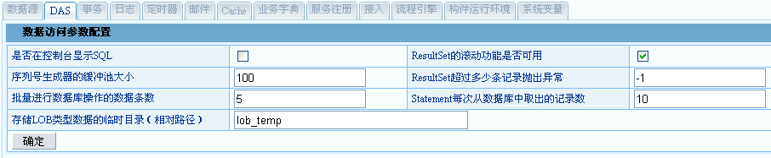
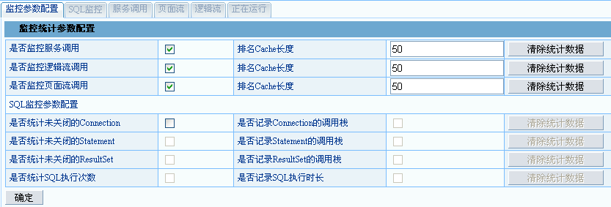
软件运行监控：提高软件的可靠性

Slide 44
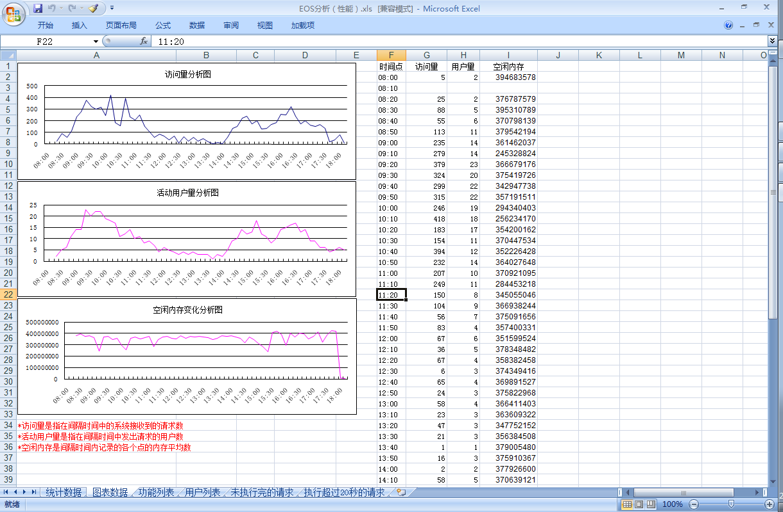
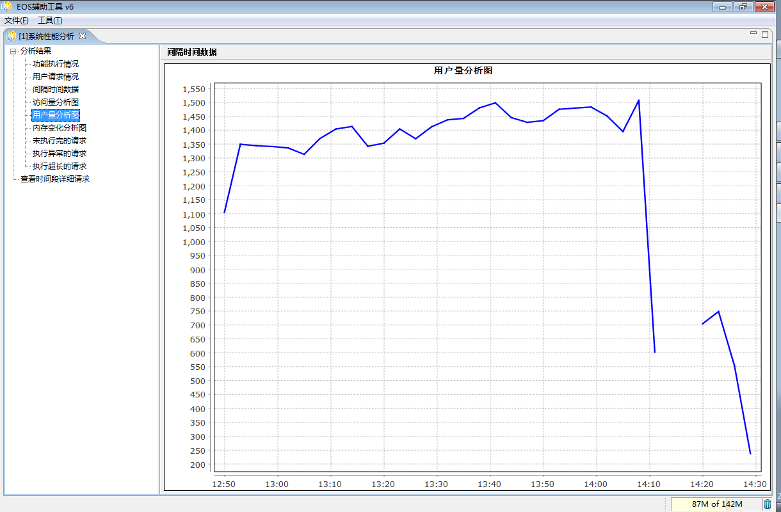
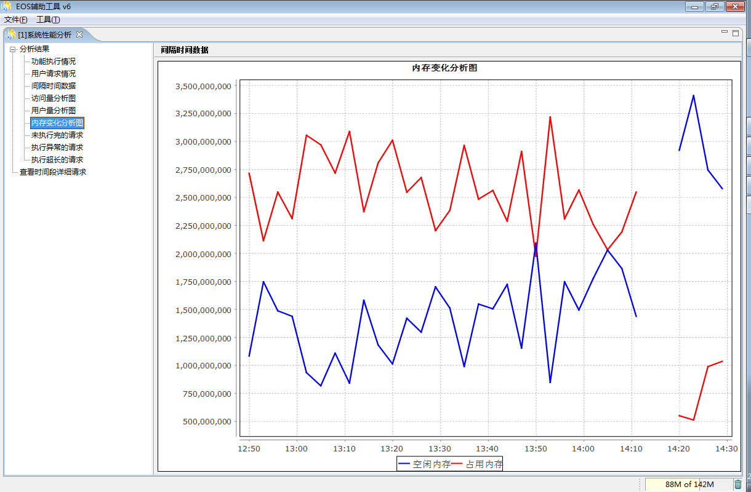
软件运行监控：提高软件的可靠性

Slide 45
运维管控
演示

Slide 46
业务组件

Slide 47
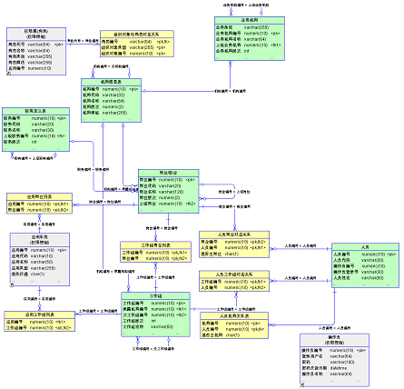


ABFrame
基于普元EOS产品实现的ABFrame开源框架，提供了统一的组织机构及权限管理框架，支持对多个应用系统的组织机构、用户和权限的统一管理
_{权限与组织模型}
_{组织机构模型}
_{管理界面}

Slide 48
ABFrame
演示

Slide 49
录入复核模型
Built for each Business
业务 A
业务 B
业务 C
业务 A
业务 B
业务 C
业务特性
业务特性
业务特性
业务特性
业务特性
业务特性
页面开发
页面开发
页面开发
录入复核模型
统一登录
统一登录
统一登录
页面自动生成
隐含登录机制
业务逻辑
业务逻辑
业务逻辑
元数据管理
数据缓存机制
数据访问
数据访问
数据访问
公共业务逻辑
数据访问机制
……
……
……
外部服务访问接口
DB2
AS400
…
DB2
AS400
…
传统业务开发模式
基于模型业务开发模式
Notes:
支持单表、主从表的录入复核
支持业务表的1:1、1:N等复杂多表关联业务
一致化的人机交互界面：单表、主从表录入复核，单笔、批量录入复核界面操作界面统一
良好的兼容性：与业务流程管理平台无缝衔接：即可从系统菜单单独调用，也支持在业务流程中调用
高可靠安全性：前后台的并发控制机制，为系统安全保驾护航
良好的扩展性：提供多种的AS400服务，实现与外部系统的数据交互
增量部署上线，快速响应业务需求

Slide 50
录入复核配置框架
演示

Slide 51
业务组件方法：业务组件与应用的关系
共性，共性的业务公共功能和特性。
可变性，指对某些点具有改变自身行为的能力。
特定需求，指应用系统需求所决定的业务特性。
应用
特定需求
业务组件
可变性
共性
Notes:
业务组件体系结构

Slide 52

业务组件方法：业务组件的构成
业务组件遵循构件定义规范，一个完整的业务组件应该具备业务、开发、管理功能
业务组件实现业务的共性功能，并基于可变性分析，预留扩展点供扩展开发使用。
基于业务组件进行业务开发是一个扩展开发的过程，而不是重新实现完整的业务业务组件可以提供开发工具实现基于模板的向导式开发。
Notes:
业务组件体系结构

Slide 53

业务组件方法：定义业务组件
业务流程梳理
业务模式确定
业务可变性分析
业务组件设计
业务组件实现
业务组件确认

Slide 54
业务组件方法：可变性模型
Variation Point
Variant
VP
V
[name]
[name]
Variability dependencies
Constraint dependencies
requires V-VP
requires V-VP
alternative
requires V-V
requires V-V
requires VP-VP
requires VP-VP
optional
excludes V-VP
excludes V-VP
mandatory
exclueds V-V
excludes V-V
excludes VP-VP
exclueds VP-VP
Notes:
业务组件体系结构

Slide 55
EOS Batch Framework

Slide 56
批处理框架产品定位
普元批处理框架可以构建出轻量级的健壮的并⾏处理应⽤，⽀持事务、并发、流程、监控、纵向和横向扩展，提供统⼀的接⼝管理和任务管理。
普元批处理框架使您专注于业务处理

Slide 57
批处理框架特点
批量处理
能够处理⼤批量数据的导入、导出和业务逻辑计算
自动执行
无需⼈⼯干预，能够自动化执行批量任务
健壮性
不会因为无效数据或错误数据导致程序崩溃
可靠性
通过跟踪、监控、日志及相关的处理策略（重试、跳过、重启）
扩展性
通过并发和并行技术实现应用的纵向和横向扩展，满足数据处理的性能需求

Slide 58

批处理框架—核心架构
Application:
开发者使用普元批处理框架编写的所有批处理任务与业务代码。
Core:
用于启动与控制批处理任务所必须的核心运行类。
Infrastructure:
通用的读取器与编写器，以及一些服务，这些服务会被Application层与core层所使用。

Slide 59

批处理框架—批处理体系结构
普元批处理框架所提供的层次、组件与技术服务经过验证是健壮的，作为基础服务与扩展服务通常被用于建立从简单到复杂的批处理应用，用来解决复杂的业务处理需求。

Slide 60
批处理框架—关键术语
关键词 | 描述
Job repository | 基础组件，⽤用来持久化Job的元数据，默认使⽤用内存
Job launcher | 基础组件，⽤用来启动Job
Job | 应⽤用组件，是Batch操作的基础执⾏行单元
Step | Job的一个阶段，Job由一组Step构成
Tasklet | Step的一个事务过程，包含重复执行、同步、异步等策略
Item | 从数据源读出或写⼊入的⼀一条数据记录
Chunk | 给定数量的Item的集合
Item Reader | 从给定的数据源读取Item集合
Item Processor | 在Item写⼊入数据源之前进⾏行数据清洗（转换校验过滤...）
Item Writer | 把Chunk中包含的Item写⼊入数据源

Slide 61
核心特性
流程
执行策略
事务
并行扩展
监控

Slide 62


核心特性—流程
顺序流程 按照顺序执行批处理流程
条件流程 按照设置条件执行批处理流程

Slide 63

核心特性—策略
Skip 在出现异常的情况下保证主题程序正常运行
Retry 当发⽣生瞬态失败的时候进行重试
Restart 在最后执行失败的地重启Job

Slide 64
核心特性—事务
默认采用Spring提供的声明式事务管理模式
Chunk支持事务管理，通过commit-interval设置每次提交的记录数
支持对每个Tasklet设置细粒度的事务配置：
隔离界别
传播行为
超时
支持rollback和no rollback
skippable-exception-classes
no-rollback-exception-classes
支持JMS Queue的事务级别配置

Slide 65

核心特性—并行扩展
Multithreaded Step 多线程执行一个Step
Parallel Step 通过多线程并行执行多个Step
Remote Chunking 在远端节点上执行分布式Chunk操作
Partitioning Step 对数据进行分区，并分开执行

Slide 66


核心特性—监控
提供独立的监控Web应用
既可以独⽴立运⾏行，也可以⾮非常⽅方便的集成到现有应⽤用中
可以启动和监控Job的执⾏行情况，提供Json数据
前端基于FreeMarker模板引擎，⾮非常易与定制开发

Slide 67
批处理开发与运行调度
演示

Slide 68
EOS Report

Slide 69


Excel式报表
Excel式表格
支持多维报表
支持套打
支持图表
支持表达式
支持缓存
支持监控管理
基于Eclipse

Slide 70
内容列表
EOS报表简介
EOS报表产品组成
EOS报表原理
EOS报表设计器
EOS报表样例

Slide 71
EOS报表简介
符合SOA标准
基于EOS平台，为企业级报表的开发、展现提供支持
报表模型简单易用
完全可视化的报表设计环境
运行环境内置Javascript引擎
报表输出支持Excel、PDF、HTML、XML格式报表

Slide 72
EOS报表简介
表格式的表样设计环境，完全兼容Excel，支持Excel文件的导入导出、单元格引用
直观、易用、易维护，在一个界面上可以看到报表的表样、数据以及数据的展开行为，用鼠标拖拽的方式引用数据
报表字段集，数据的分组、排序、过滤、汇总、连接，把数据处理与展现分开，语义明确，便于优化系统的运行效率
展开区域，描述数据的动态展现行为，把报表字段集处理后的数据与表格式表样直观、可视地联系在一起，支持横向、纵向展开，高效率制作中西式报表
单元格融合、被动填充，控制单元格的输出展现，结合展开区域，丰富报表的展现样式
书写公式方便，单元格的扩展和引用灵活，纵向扩展和横向扩展同等对待，准备数据和设置显示同步进行；
单元格可以任意编辑，任意设定单元格的数据（引用数据集中的数据或其他单元格的数据），随意确定单元格的扩展关系，单元格展开灵活、引用方便，整张报表可以任意设定

Slide 73
EOS报表简介
脚本是标准的JavaScript公式，支持数据引用、汇总、单元格引用等，定制编程能力强
高效稳定的报表引擎
报表输出，不失真输出HTML、Excel、PDF、SVG、XML等格式
支持客户端精确打印、套打、批量打印、固定表头
与EOS平台无缝集成
以SDO为数据源，充分利用EOS平台的运算能力
在同一个开发环境下设计报表、开发部署报表应用，无集成问题
为EOS提供数据查询、展示、打印辅助，不仅仅是报表

Slide 74
EOS报表简介
支持复杂的复合报表、主子表
JDBC数据源
SDO数据源
XML数据源支持元数据（解决格式无效问题）
JOLAP
服务器端分页
动态SQL、过滤、计算列、BLOB字段
动态修改行高列宽、隐藏、删除行列
Chart图表

Slide 75
EOS报表产品组成
EOS Studio（Eclipse）
J2EE Application Server
EOS Server
报表设计器
（Java SWT）
报表服务器
报表客户端
（浏览器、Applet）
EOS Governor
报表管理

Slide 76

EOS报表产品体系结构

Slide 77



EOS报表设计器

Slide 78
报表开发与部署运行
演示

Slide 79

EOS报表样例-纵向展开报表

Slide 80

EOS报表样例-横向展开报表

Slide 81
EOS报表样例-交叉报表

Slide 82

EOS报表样例-套打报表

Slide 83

EOS报表样例-主子报表

Slide 84

EOS报表样例-复合报表

Slide 85


EOS报表样例-图表报表

Slide 86



EOS报表样例-图表报表

Slide 87
EOS报表特点
丰富的中式报表格式的支持
与Excel表格高度兼容，支持XLS文件的导入和导出
简单的报表模型，可以直观地表达各种中西报表样式
采用标准的JavaScript语言做脚本，脚本运行效率高、学习门槛低
报表引擎基于EOS的构件环境，高效稳定运行
基于EOS平台，可以提取EOS数据上下文的数据，充分利用EOS平台的运算处理能力来展现复杂报表
为企业级Web应用提供数据查询、展示、和打印的辅助支持

Slide 88

Thanks!
400-120-8005
新浪微博：@普元软件
weibo.com/primetonsoftware
产品服务在线社区：gocom.cc
北京 | 上海 | 广州 | 深圳 | 长沙 | 西安
www.primeton.com

